Slide 1
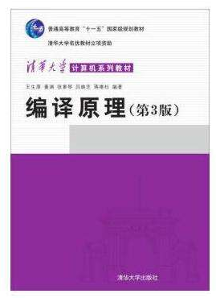
第二章 文法和语言

Slide 2
本章要求
主要内容：符号串，文法和语言的概念及分类，高级语言的定义过程
重点掌握：符号串及其运算，上下文无关文法、推导、句型、句子、语言，语法树、二义文法、文法的语言生成过程，高级语言的设计过程

Slide 3
以上一章PASCAL为例复习高级语言
  1 语言的基本字符集的定义(字母, 数字, 符号)
  2 单词的定义
  3 各种表达式的定义
  4 各种语句的定义
  5 程序定义

Slide 4
2.1 符号和符号串
1. 字母表：高级语言程序能够使用的全体字符构成的集合，是元素的有穷非空集合Σ
2. 符号：字母表中的每个元素，因此字母表也称为符号集。
  不同的语言可以有不同的字母表，例如英文的字母表中26个字母、数字及标点符号等。 C语言的字母表是由字母、数字、若干专用符号组成。
符号是某语言能识别的字符，字母表是该语言能识别的所有符号的全体（字符集）。

Slide 5
基本概念(续)
3. 符号串: 由字母表中的符号组成的任何有穷序列称为符号串，例如00 11 10 是字母表Σ =｛0，1｝上的符号串
  字母表A=｛a,b,c｝上的一些符号串有：a,b,c,ab,aaca等。
  在符号串中，符号的顺序是很重要的，符号串ab就不同于ba，abca和aabc也不同。
  符号串STR表示由符号S、T和R，并按此顺序组成

Slide 6
基本概念(续)
4. 符号串的运算
  符号串的长度 :符号串中符号的个数
  如：某符号串中有m个符号,则称其长度为m，表示为|x|=m，如001110的长度是6。
  空符号串: 即不包含任何符号的符号串，用ε表示，其长度为0， 即|ε|=0。
  符号串的连接：字符串αβ称为字符串α和β的连接
  如：α=01，β=110，则αβ=01110，βα=11001

Slide 7
  集合U、V的乘积 ：
    UV = {αβ | α∈U & β∈V } 长度相加
    即: 集合UV中的符号串是由U和V的符号串连接而成。
    U = {aa,bb} V={00,11} 则UV=?
    UV ≠ VU
  集合的方幂：n个相同集合的乘积
    V^{n} =VVVV …. V 规定V⁰ = {ε}

Slide 8
  集合的闭包、正闭包
Σ的闭包Σ* 表示Σ上的所有符号串（包括ε）组成的集合。 包括长度为0，1，2，…
Σ的正闭包Σ⁺ 表示 Σ*上的除ε外的所有符号串组成的集合。
S
*
= {ε}
∪
S
∪
S
2
∪
S
3
∪
......
S
+
=
S
∪
S
2
∪
S
3
∪
......
例：Σ={a,b}
Σ*={ε,a,b,aa,ab,ba,bb,aaa,aab,…}
Σ⁺={a,b,aa,ab,ba,bb,aaa,aab,…}
V={0,1} V* = ? V⁺ = ?

Slide 9
形式语言的概念
Σ*中的任意一个按一定规则构成的子集称为Σ上的一个（形式）语言，
属于该语言的符号串称为该语言的句子。
例：令L＝{A, B, …, Z, a, b, …, z}，D＝{0, 1, …, 9}，。由于单个符号可以看成是长度为1的符号串，L和D可以分别看成是有穷的语言集。用集合的运算作用于L和D所得到新语言：
（1）L∪D是字母和数字的集合；
（2）LD是所有一个字母后随一个数字的符号串的集合；
（3）L*是所有字母串（包括ε）的集合；
（4）L(L∪D )*是以字母开头的所有字母数字串的集合

Slide 10
2.2 文法与语言
程序设计语言的语法结构的形式化描述称为文法。是一种工具，用于严格定义句子的结构；用有穷的规则刻划无穷的集合。
文法是被用来精确而无歧义地描述语言的句子的构成方式。
文法描述语言的时候不考虑语言的含义。

Slide 11
引例
例1：有如下规则
    <句子>→<主语><谓语> (→表示由…组成)
    <主语>→<代词>|<名词>
    <代词>→我
    <名词>→大学生
    <谓语>→<动词><直接宾语>
    <动词>→是
    <直接宾语>→<代词>|<名词>
现要求根据如上规则得出句子：我是大学生
<句子>=><主语><谓语>=><代词><谓语>
    =><代词><动词><直接宾语>=><代词><动词><名词>
    =>我是大学生

Slide 12
句子“我是大学生”也可以如下图示分析
<句子>
<主语>
<谓语>
<动词>
<直接宾语>
<代词>
是
<名词>
我
大学生
在有规则的情况下，每一次用上述规则的右边去替换左边，得到“我是大学生”是符合上述规则的句子

Slide 13
上下文无关文法的形式定义
由四部分组成：
  终结符号：是组成该语言的最基本的符号，是不可再分的基本符号,如保留字、标识符等。
  非终结符号：规则中用尖括号括起来的符号，表示一些语法成分，可以推导出其他的语法成分,表示一定符号串的集合，是一个类，如表达式。
  开始符号：规则中的一个特殊的非终结符号，语言中的句子都从它开始推导,如程序、句子
  产生式：定义语法成分的规则，上例中的产生式为所有规则
    <句子>→<主语><谓语>
    <主语>→<代词>|<名词>
    <代词>→我
    <名词>→大学生
    <谓语>→<动词><直接宾语>
    <动词>→是
    <直接宾语>→<代词>|<名词>

Slide 14
上下文无关文法的形式定义
一个文法G抽象地表示为四元组
G=（Vn,Vt,P,S）
  其中Vn表示非终结符号
  Vt表示终结符号，Vn∪Vt=Ｖ(字母表)，Vn∩Vt=φ
  S是开始符号，
  P是产生式，形如：α→β(α∈V⁺且至少含有一个非终结符号，β∈V*)

Slide 15
上下文无关文法的形式定义
  上例中： G=（Vn,Vt,P,<句子>）
  Vn=（<句子>，<主语>，<谓语>，<代词>，<动词>，<名词>，<直接宾语>）
  Vt= (我，是，大学生)
  P =
    <句子>→<主语><谓语>
    <主语>→<代词>|<名词>
    <代词>→我
    <名词>→大学生
    <谓语>→<动词><直接宾语>
    <动词>→是
    <直接宾语>→<代词>|<名词>

Slide 16
例：某语言中标识符定义的文法G=（Vn，Vt，P，S）
其中：V_{n}={标识符，字母，数字}
V_{t}={a,b,c,…y,z,0,1,…9} S = <标识符>
P={ <标识符>→<字母>
        <标识符>→<标识符><字母>
        <标识符>→<标识符><数字>
        <字母>→a
        <字母>→b
        ……
        <字母>→z
        <数字>→0
        ……
        <数字>→9
}

Slide 17
产生式的形式为：A→ α
右部，可以含有非终结符和终结符
左部符号，非终结符
又称为一条规则
有时一个产生式不足以描述该语法范畴，就用多个产生式，如算术表达式的描述为：(递归定义)
E → E + E
E → E * E
E → i
E → E+E | E*E | i
相同左部的一个右部又称一个候选式

Slide 18
算术表达式的文法定义
变量是表达式
表达式 + 表达式是表达式
表达式 * 表达式是表达式
(表达式) 是 表达式
E → E + E
E → E * E
E → ( E )
E → i
E → E+E | E*E | (E) | i

Slide 19
从上下文无关文法得到某个符号串的方法:从文法的开始符号出发,反复连续使用产生式,对左边的非终结符进行替换和展开，直到全部为终结符为止。
例：表达式定义规则
E → E + E
E → E * E
E → ( E )
E → i
( i+i )
E=>( E ) =>( E+E ) =>( i+E ) =>( i + i )

Slide 20
推导: 连续使用产生式右部去替换左部某个非终结符的过程,得到的连续序列称为一个推导。
直接推导：又称一步推导(用 符号=>表示),就是用某条规则的右部去替换该规则的左部。
归约：推导的逆过程称为归约（Reduction）。
直接归约：直接推导的逆过程。

Slide 21
几个概念的形式定义
直接推导: 如果α→β是文法 G=（Vn,Vt,P,S）的产生式，γ和δ是Ｖ*中的任意符号，若有符号串v,w满足：
v=γαδ,w=γβδ,则说v直接产生w，(w是v的直接推导)记作：v=>w
例：S→01, 0S0=>0010(直接推导γ＝０,δ＝０)
如果存在v=>w₀=>w₁=>w₂...=>w_{n}=w(n>0)，则称v推导出w（长度为n），记作v=>w(至少一步)
若有ｖ=>w或v=w，则记作v=>w(0步或若干步)
+
*

Slide 22
例3 : G = ({E}, {i, +, *, (, ) } , P , E)
P： E → E+E | E*E | (E) | i
表达式(i)和(i+i)*i的推导：
E ⇒ (E) ⇒ (i)
E ⇒ E*E ⇒ (E)*E ⇒ (E + E)*E ⇒ (i + E)*E ⇒(i + i)*E ⇒ (i + i)*i
E E 0步推导
E (E) 直接推导
E (i + i)*i 6步推导

Slide 23
句型：设G(S)是一文法，如果符号串x是从开始符号推导出来的，即有S=>x,则称x是文法G(S)的一个句型。
即: 任何由开始符Ｓ推导出来的符号串都是句型。
句子：若x仅由终结符号组成，则称x为G(S)的句子
*
练习
文法G：S→aAcB | Bd
A→AaB | c
B→bScA | b
写出句型aAcbBdcc和句子acabcbbdcc的推导过程。

Slide 24
文法G所产生的语言定义为：
L(G)={x|S=>x,其中S为文法的开始符号，x∈V_{t}*} 。即: 一个文法G可以推导出的所有句子构成的一个集合, 就确定了一个语言。
*

Slide 25
例：考虑文法G1:
它定义了什么语言。
S → bA
A → aA|a
推导过程 ：S=>bA =>ba
S=>bA =>baA=>baa
……………..
S=>bA =>baA=>… =>ba…a
归纳得： L(G1) = {ba^{n} | n≥1}

Slide 26
练习：文法Ｇ＝({A,B,S},{a,b,c},P,S)
S → Ac|aB
A → ab
B → bc
写出Ｌ(G)的全部元素
L(G) = {abc}

Slide 27
例：考虑文法G2:
它定义的语言是：
S → AB
A → aA|a
B → bB|b
L(G2) = {a^{m}b^{n} |m,n≥1}

Slide 28
思考：构造一个文法G3使得：
L(G3) = {a^{n}b^{n} |n≥1 }
a,b的个数相同,则文法G3为：
S → aSb
S → ab

Slide 29
文法等价：
若文法G1和文法G2所产生的语言相同，即L(G1) = L(G2)，则称文法G1和文法G2等价。

Slide 30
例：有如下两个文法，判断它们是否等价？
  G1=（{S}，{0}，S，{S→0S，S→0}）
  G2=（{S}，{0}，S，{S→S0，S→0}）
对于G1 ：
S⇒0
S⇒0S⇒00
……………
S⇒0S ⇒00S⇒… ⇒000……0
L(G1) = {0^{n} | n≥1}
对于G2：
S⇒S0 ⇒ S00⇒… ⇒000……0
L(G2) = {0^{n} | n≥1}
G1≠G2，但L(G1) = L(G2)，文法G1和G2等价

Slide 31
对给定的文法，定义的语言是由利用所有的产生式经过各种方式推导出所有可能的句子构成的，并没有规定推导使用产生式的顺序。
因此从一个句型到另一个句型(句子)的推导过程不是唯一的。
例3 : G = ({E}, {i, +, *, (, ) } , P , E)
P： E → E + E | E * E | ( E ) | i
表达式 (i+i)*i的推导过程：
(1) E ⇒ E*E ⇒ (E)*E ⇒ (E + E)*E ⇒ (i + E)*E
⇒(i + i)*E ⇒ (i + i)*i
(2) E ⇒ E*E ⇒ E*i ⇒ (E)* i ⇒ (E + E)*i
⇒ (E+ i)*i ⇒(i + i)*i

Slide 32
在推导之前确定推导的顺序，是对句子进行确定性分析所必须的
最左推导: 在整个推导过程中,任何一步推导α=>β都是对α中最左边的非终结符进行替换。
最右推导:在整个推导过程中,任何一步推导α=>β都是对α中最右边的非终结符进行替换。
例3： G = ({E}, {i, +, *, (, ) } , P , E)
P： E → E + E | E * E | ( E ) | i
(i+i)*i的最左推导过程：
E ⇒ E*E ⇒ (E)*E ⇒ (E + E)*E ⇒ (i + E)*E ⇒(i + i)*E
⇒ (i + i)*i
最右推导过程：
E ⇒ E*E ⇒ E*i ⇒ (E + E)*i ⇒ (E+ i)*i ⇒(i + i)*i

Slide 33
文法的二义性
语法树：推导的形式化表示，有助于理解句子语法结构的层次
每个结点都有一个标记，该标记属字母集中的一个符号，根由开始符号Ｓ标记。
当某个非终结符被它的某个候选式所替换时，就产生相应的下一层的结点，候选式中自左至右的每个符号对应一个新的结点，并标记它，画出其与父结点之间的连线。

Slide 34
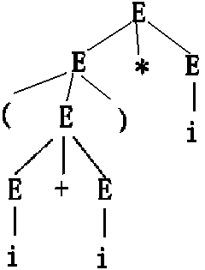
例：对文法G = ({E}, {i, +, *, (, ) } , P , E)
P： E → E + E | E * E | ( E ) | i
句子(i+i)*i 的语法树：
在语法树的推导过程中的任何时刻，没有后代的端末结点自左至右排列起来就是一个句型
一棵语法树表示了一个句型很多可能的不同推导过程。(包括最左推导和最右推导)

Slide 35
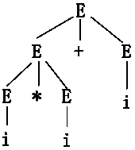
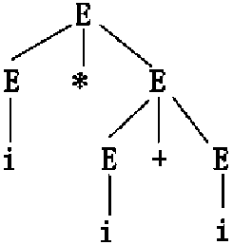
并不是任何情况下一个句型就唯一地对应一棵语法树。
例3： G = ({E}, {i, +, *, (, ) } , P , E)
P： E → E + E | E * E | ( E ) | i
句子 i * i + i 的语法树：
(1) E ⇒ E+E ⇒ E*E+E ⇒ i*E+E ⇒ i*i+E ⇒ i*i+i
(2) E ⇒ E*E ⇒ i*E ⇒ i*E+E ⇒ i*i+E ⇒ i*i+i

Slide 36
定义：如果一个文法存在某个句子对应两棵不同的语法树，则说这个文法是二义的
对二义文法中的某个句子的分析不是唯一的，因此总是希望文法是无二义的。

Slide 37
证明下述文法是二义文法。
例：设if语句S的文法G=({E，S}，{if，then，else，a，e}，P，S)，其中P为：
S→if E then S （1）
    S→if E then S else S （2）
    S→a （3）
    E→e （4）
推导(1)：S ⇒ if E then S ⇒ if E then if E then S else S
推导(2)：S ⇒ if E then S else S ⇒ if E then if E then S else S

Slide 38
文法的分类
文法有四种:设有G=(Vn,Vt,P,S),不同类型的文法只是对产生式的要求不同：
  ０型文法(短文文法)： G的每个产生式α→β满足：α∈V⁺且α中至少含有一个非终结符,β∈V*
  １型文法(上下文有关文法)：如果G的每个产生式α→ β均满足|β|>=|α|,仅仅Ｓ→ε除外，但S不得出现在任何产生式的右部
  ２型文法(上下文无关文法)：G的每个产生式为A→β, A是一非终结符，β∈V*
  ３型文法(正规文法)：G的每个产生式的形式都是：A→αB或A→α，其中A,B是非终结符，α是终结符串。(右线性文法)

Slide 39
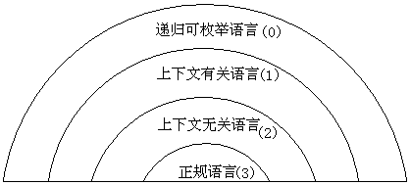
语言的层次
这四种语言可被4种自动机识别：
  0型——图灵机 1型——线性界限自动机
  2型——下推自动机 3型——有穷自动机
从外到内，四种文法对产生式的限制越来越多，语言的描述能力越来越弱

Slide 40
正规文法的描述能力比上下文无关文法的描述能力弱
正规文法只能用于描述单词的构成
上下文无关文法有足够的能力描述现今大多数程序设计语言的语法结构
例２.3: L(G3) = {a^{n}b^{n} |n≥1 }
a,b的个数相同, 不能由任何正规文法产生，可以由下述上下文无关文法产生。
S → aSb
S → ab
同样，上下文无关语言的描述能力比上下文有关语言的描述能力弱。

Slide 41
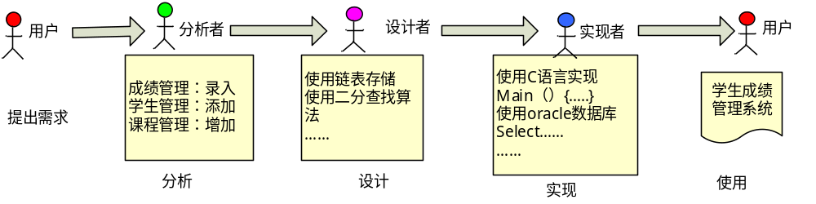
2.3 高级语言的设计
语言涉及它的设计者、实现者和使用者
本课程主要介绍语言的实现，但实现之前必须了解所实现的语言的特征、结构和功能。
本节从宏观上介绍高级语言的基本结构和共同特征，让大家对高级语言的认识达到新的高度，从语言使用者逐步向语言的实现者、设计者过渡。
例子

Slide 42
程序语言的定义
程序设计语言的定义包括三部分：
  语法是定义程序的一组形式规则，用它可以形成和产生一个形式上正确的程序；
  语义也是一组规则的集合，用以定义语法正确的单词符号和语法单位的含义；
  语用主要是有关程序设计技术和语言成分的使用方法，它使语言的基本概念与语言的外界（如数学概念或计算机的对象和操作）联系起来。

Slide 43
程序的本质
程序是在数据的某些特定的表示方式和结构的基础上对抽象算法的具体描述。
沃斯（N.wirth）以“算法+数据结构=程序” 来描述程序
程序设计语言必须以描述算法和数据结构作为他自身的主要结构。
各种高级语言均以数据类型来描述数据结构，以控制结构来描述算法。

Slide 44
冯.诺依曼体系结构与高级语言
冯.诺依曼机的思想：一个存储器（用来存放指令和数据），一个控制器和一个运算器（控制器负责从存储器中逐条取出指令，运算器通过算术或逻辑操作来处理数据），最后的处理结果必须送回存储器中。
特点：
  （1）数据和指令均以二进制形式存储（它们在外形上没有什么区别，但每位二进制数有不同的含义）；
  （2）程序以“存储程序”的方式工作（即事先编写好程序，执行之前先将程序存放到存储器某个可知的地方）；
  （3）程序顺序执行（但可强制改变执行顺序）；
  （4）存储器的内容可以被修改（一旦放入新的数据，则该单元原来的数据立即消失，且被新数据代替）。

Slide 45
高级语言的特性：
  （1）变量：存储器由大量存储单元组成，数据就存放在这些单元中，汇编语言通过对存储单元的命名来访问数据。在高级语言中，存储单元及其名称由变量的概念来代替，变量代表一个（或一组）已命名的存储单元，存储单元可存放变量的值。
  （2）赋值：使用存储单元概念的另一个结果是每个计算结果都必须存储，即将其赋值到某个存储单元，从而改变该单元的值。
  （3）重复：指令存储在有限的存储器中，按顺序执行。若要完成复杂的计算，有效的方式就是重复执行某些指令序列。

Slide 46
一个程序往往要涉及若干实体，如变量、语句和子程序等。实体具有某些特性，这些特性称为实体的属性。
  变量的属性有名字、类型和保留其值的存储区等
  语句的属性是与之相关的一系列动作
  子程序的属性有名字、形参个数和类型、参数传递方式的约定等。
在处理实体之前，必须将实体与相关的属性联系起来，这个联系的过程称为绑定（Binding），每个实体的绑定信息存储在特定的表格中。
  把实体与它的某个属性联系起来的时刻称为绑定时间。
  一旦绑定，这种关系就一直存在，直到对这一实体的另一次绑定。
  若一个绑定在运行之前（即编译时）完成，且在运行时不会改变，则称为静态绑定（Static Binding）。
  如一个绑定在运行时完成（此后可能在运行过程中被改变），则称为动态绑定（dynamic Binding）。

Slide 47
抽象
变量是高级语言中最重要的概念之一，它是一个抽象概念，是对存储单元的抽象。冯.诺依曼机基于存储单元组成的主存储器概念，每个存储单元用地址来标识，可以对它进行读或写操作，写操作就是指修改存储单元的值。赋值语句就是对修改存储单元内容的抽象。

Slide 48
数据类型
内部类型：数值数据、逻辑数据、字符数据和指针类型数据。内部类型是对二进制位串的抽象，其基本形式对程序员是不可见的，即程序员不能直接访问表示一个整数的位串的某个特定位。
用户定义类型：数组、字符串、表格、栈、队列、链表和树等，基本表示形式对程序员是可见的
抽象数据类型：数据对象的一个集合，作用于这些数据对象的抽象运算的集合，以及这些类型对象的封装，C++中的类。基本表示对程序员是不可见的

Slide 49
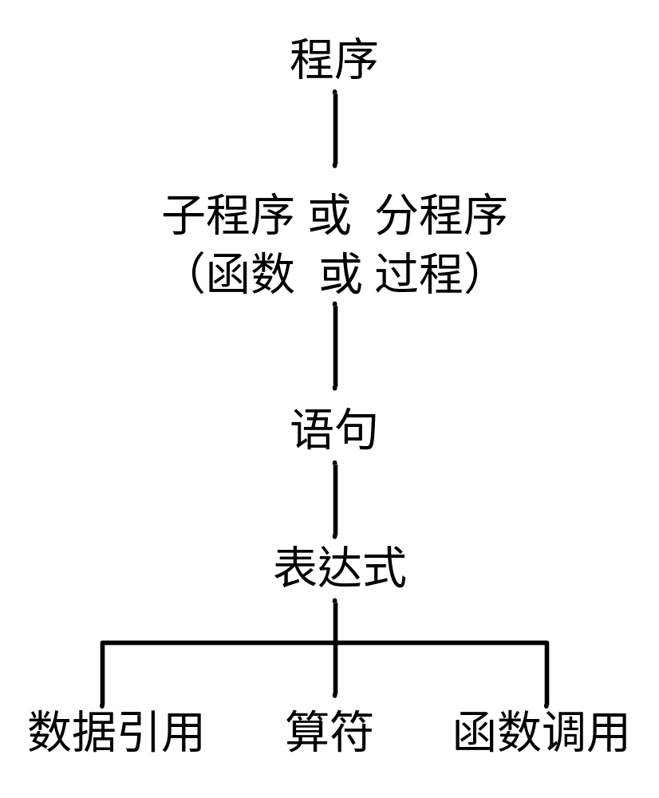
语句和控制结构
程序结构

Slide 50
表达式
表达式由运算对象（数据引用或函数调用）和运算符组成。
分为逻辑表达式、关系表达式和算术表达式
运算符之间的优先关系和结合性规定了表达式的计算次序。

Slide 51
逻辑表达式
<逻辑表达式> →<布尔常量>|<布尔变量>
|(<关系表达式>)
| not<逻辑表达式>
| <逻辑表达式> and <逻辑表达式>
| <逻辑表达式> or <逻辑表达式>

Slide 52
关系表达式
<关系表达式> →<算术表达式><关系运算符><算术表达式>
<关系运算符> → <|>|<>|<=| >=| ==

Slide 53
算术表达式
<算术表达式>→<常量>|<变量>|(<算术表达式>)
| <算术表达式><算术运算符><算术表达式>
<算术表达式>→<算术表达式>+<项>
|<算术表达式>-<项>|<项>
<项> → <项>*<因子>|<项>/<因子>|<因子>
<因子>→(<算术表达式>)|<常量>|<变量>
<变量>→<标识符>
<常量>→<整型常量>|<实型变量>

Slide 54
语句
语句
  说明性语句
  可执行语句
说明性语句旨在定义各种不同数据类型的变量或运算，不需要由编译程序生成目标代码，主要用来告诉编译程序一些实体的属性，供编译程序生成目标代码时使用。
可执行语句旨在描述程序的动作，需要由编译程序生成目标代码来实现它的语义。

Slide 55
执行语句
<执行语句> → <读语句>|<写语句>| <赋值语句>|<控制语句>|<复合语句>
<读语句> →read (<变量>)
<写语句> →write (<变量>)
<赋值语句>→<变量>=<表达式>
<表达式> → <算术表达式>|<逻辑表达式>| <关系表达式>
<控制语句> →<if语句>|<while语句>|<for语句>|<dowhile语句>
<复合语句> →begin <语句表> end
……

Slide 56
程序和子程序
<程序> → program <标识符>;<程序体>
<程序体> →<常量说明><变量说明><复合语句>.

Slide 57
语言设计的步骤
（1）设计该语言的字符集。哪些字符是可用的
（2）设计单词集。程序语言的单词是定义在字符集上的字符的有穷序列。字符集上的单个字母和数字都是用来组成单词的，其本身不具有独立的意义。单词是程序设计语言中具有独立意义的最小单位。
（3）设计数据类型。每一个数据对象都有一个数据类型，数据类型定义了数据对象的取值范围、能进行的运算和它占用的存储空间。
（4）设计表达式。表达式是构成程序设计语言中语句的最基本的成分。
（5）设计语句。程序由各种语句构成。考虑需要定义哪些语句。如定义了if语句是否需要定义switch语句，定义了while语句，是否需要定义do…while语句等。
（6）程序的设计。程序是语言中最大的语法单位。设计时应考虑程序的总体结构，各子程序之间的关系，如何构成一个程序等。

Slide 58
符合SAMPLE语言
规范的源程序
/*this is a sample program writing in Sample language*/
program example1;
/*used for illustrating compiling process*/
var
a,b,c:integer;
x:char;
begin
a=2;
read(b);
read(c);
x=’stu’;
if a>0 and (x<>’’) then b=a+b*c;
else
for b= 1 to 100 do c=c+b;
while c>=1 do
begin
b=b*c;
c=c-1;
end;
do a=10; while a>b;
end.
字符集
单词集
数据类型
表达式
语句
程序

